Slide 1
Matemáticas 1, 2 y 3
Mtra. Brenda Libeth Rugerio Cortes

Slide 2
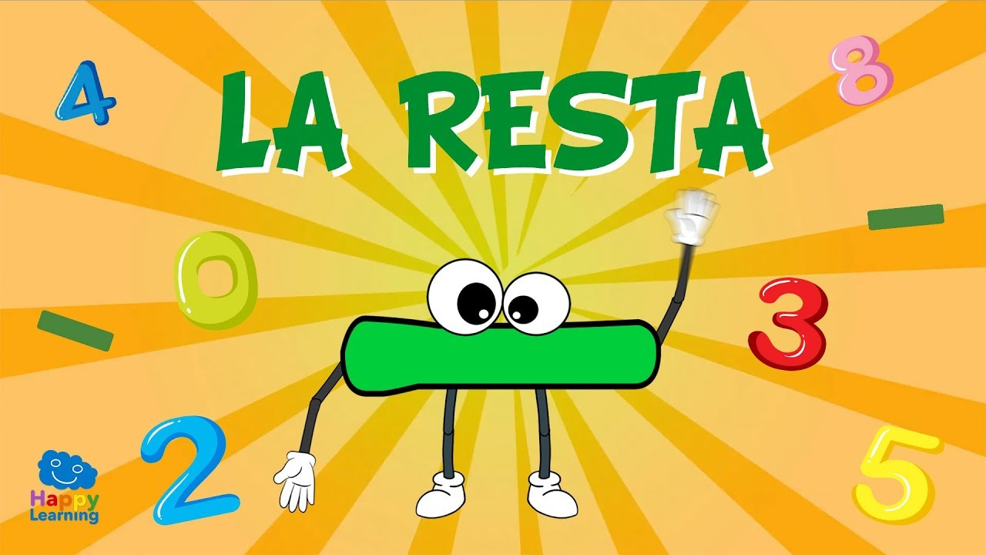
LA RESTA O SUSTRACCIÓN
Es la operación aritmética que consiste en quitar una cantidad (el sustraendo) de otra (el minuendo) para averiguar la diferencia entre las dos; se representa con el signo ( - ).

Slide 3
PARTES DE LA RESTA O LA SUSTRACCIÓN
SIGNO

Slide 4
Resolución de la resta de tarea.
Para poder entender el procedimiento requiero
que por favor observen el video que lees adjunte.

Slide 5
ACTIVIDAD 3
Los alumnos resolverán las siguientes restas en su libreta.
La docente dicto las cantidades.

Slide 6
Tarea
Tarea 4:
Investigar un problema un poco complejo de sustracción y repasar las tablas del 1 al 9.

